Slide 1
Cambiando la manera de gestionar los contratos y proyectos
En la era de la Transformación Digital, KMS es la herramienta que cambia la manera de gestionar los contratos y proyectos
Optimiza el ciclo de vida de la administración de contratos
Acelera el proceso de venta y de compra
Incrementa la productividad
Controla la operación

Slide 2
Cambiando la manera de gestionar los contratos y proyectos
Presentación de la Solución

Slide 3
Los retos de la Gestión de Contratos y Proyectos
La dinámica de los negocios hoy exige una gestión mas eficiente de los contratos y proyectos
Velocidad
Reducir los tiempos de los ciclos de compra y venta
Control y seguimiento del presupuesto del contrato
Seguimiento al presupuesto
Control
Mantener el control de la ejecución durante la vida de un contrato
Acceder de forma fácil, rápida y organizada a toda la información relacionada de los contratos y proyectos
Acceso a la información
Alertas
Alertar sobre
vencimientos de
fechas, certificados y
documentos
Controlar toda la documentación asociada a un contrato o proyecto
Documentación
Tener visibilidad del estado actual de todos los proyectos relacionados a un contrato
Seguimiento de niveles de servicio de los contratos
Visibilidad
Niveles de Servicio

Slide 4
Cambiando la manera de gestionar los contratos y proyectos
Que es KMS ?

Slide 5
Que es KMS?
Optimiza el ciclo de vida de la administración de contratos
KMS por sus siglas en inglés de Kriosoft Management System
Es una herramienta de gestión de contratos y proyectos que ayuda a optimizar el ciclo de vida (Venta y Compra) de la administración de contratos y permite configurar tus metodologías de trabajo para gestionarlas y controlarlas en una aplicación que concentra todo lo relacionado a cualquier contrato como son: Responsables, Servicios, Fases, Entregables, Ordenes de trabajo, Planes de trabajo, Recursos, Documentación, Presupuestos, SLA´s y Deductivas.
Algunas de sus características son:
Orientada a administrar lo importante sin descuidar lo urgente
Una sola forma de ver el desempeño de los servicios
Configurable
Intuitiva
Con reglas de operación
Seguridad y encriptación de datos
SLA´s
Contratos
Servicios
Presupuesto
Planes de
Trabajo

Slide 6
Que es KMS? - Gestión de Contratos y Proyectos
Acelera el proceso de venta y de compra
Proveedores
Empresa
Clientes
Contratos
Proveedores Internos
Clientes Internos
Dashboard de Control
Alertas y Notificaciones
Áreas de
Negocio
Crear Solicitudes
De Contratos
Autorización
Ejecución
Licitaciones / Subastas
Revisión
Configuración

Slide 7
Que es KMS - Estructura del producto
Controla la operación
KMS
Es una aplicación que se puede configurar para múltiples razones sociales
Maneja tanto recursos internos como proveedores para la gestión de los servicios y proyectos
Toda la gestión de servicios y proyectos inicia con la generación de un contrato
Procesos de autorización y gestión de contratos, servicios y proyectos
Diversos métodos para la gestión de las ordenes de trabajo
Seguimiento en Línea
Solución multi compañía, permite utilizar la solución para varias razones sociales en una misma instancia
Empresa
Razones sociales, Clientes, Proveedores, Recursos Humanos
Datos Generales
Configuración
Configuración de Licitaciones, Subastas Inversas, Solicitudes, Contratos, Servicios, Proyectos, SLA´s, Notificaciones, Procesos
Gestión de Ordenes de Trabajo, Planes de Trabajo, Facturación, KANBAN, SCRUM, Documentación, Bitácora, Contratación de Talento
Gestión
La solución cuenta con procesos de seguimiento que permiten conocer el estado del ciclo completo de un contrato, proyecto u orden de trabajo
Procesos de Seguimiento
Dashboards de control, Notificaciones configuradas para alerta y apoyo a la toma de decisiones
Dashboard, Notificaciones

Slide 8
Que es KMS - Road Map del Producto
Todos los componentes integrados de KMS
Junio 2021
Versión: 1.3.0.0
Bitácora
Facturación
Licitaciones
Contratos
Tareas
Diciembre 2021
Versión 1.5.0.0
Licitaciones
Subastas Inversas
Subastas
Solicitudes
de
Contrato
Ordenes
de
Trabajo
Bitácora
Recursos
Humanos
Cargas
Masivas
Plan
de Trabajo
Septiembre 2021
Versión 1.4.0.0
SCRUM
Kanban
Control
de Documentos
Contratación de Talento
Procesos Automáticos
SCRUM
Febrero 2022
Versión 1.6.0.0
Control de Documentos
Contratación de Talentos
BI
Facturación
KANBAN
Los Hexágonos verdes muestran la funcionalidad ya liberada, los amarillos, rojos, celestes y grises muestran la funcionalidad que se irá agregando

Slide 9
Beneficios de usar KMS?
Reduce los tiempos del ciclo de compra y venta
Los diferenciadores de KMS son los motores de configuración y gestión de los servicios y flujos de procesos del ciclo de contratos de una forma integral
Repositorio único
Punto Único de seguimiento y control de servicios, proyectos y documentación
Gestión
Gestión integral de contratos, servicios, proyectos y recursos
Medición del servicio
Medición y monitoreo de SLA`s para los flujos de trabajo que se configuran
Información actualizada
Seguimiento en línea de contratos, servicios, proyectos, costos y presupuestos
Ahorro en tiempo
Reducción del tiempo de seguimiento
Optimización de recursos
Gestión eficiente de los recursos humanos y materiales

Slide 10
Cambiando la manera de gestionar los contratos y proyectos
Funcionalidad de KMS

Slide 11
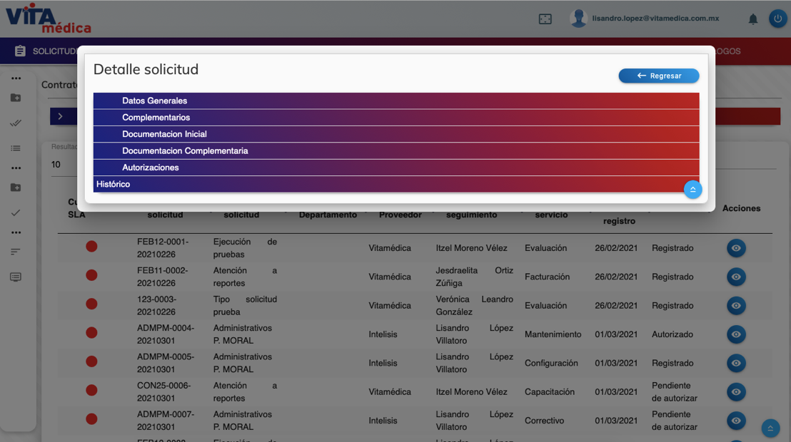
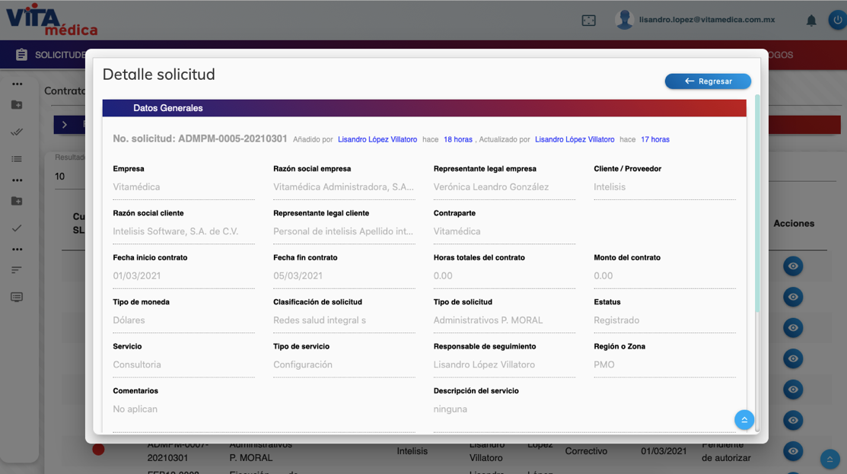
Funcionalidad de KMS
Cambiando la manera de gestionar los contratos y proyectos
Solicitudes de contratos
Este módulo tiene como finalidad el simplificar y reducir los tiempos de gestión de todas las solicitudes de contratos entre el área jurídica y las áreas de negocio que gestionan contratos
El proceso
Autorización / Rechazo
de Solicitudes
Validación de
Documentos
Autorización
de Contratos
Crear
Solicitudes
Anexar
Documentos
Agregar Datos
Complementarios
Principales funcionalidades
Registro de la solicitud
Anexar documentos
Validación de documentos
Datos complementarios con campos dinámicos
Autorización / Rechazo de la solicitud
Generación de Dratfs
Autorización por niveles escalonado
Carga de documentos digitales
Administración de Templates
Marca de Agua
Sellos

Slide 12
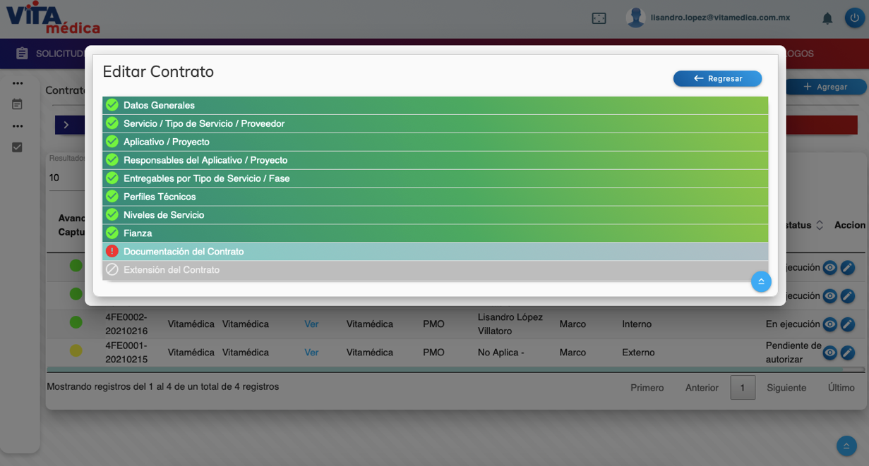
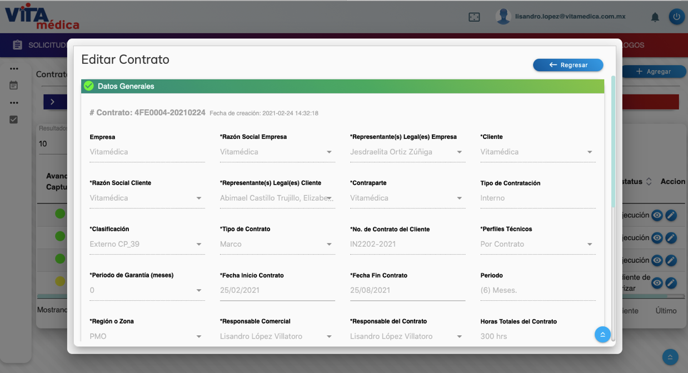
Funcionalidad de KMS
Cambiando la manera de gestionar los contratos y proyectos
Configuración y gestión de contratos
Con la configuración de contratos los negocios aseguran que estos puedan ser gestionados de acuerdo a como fueron contratados
El proceso
Configuración
De Contratos
Autorización / Rechazo
De Contratos
Carga y control
de documentos
Control de la
Gestión
Principales funcionalidades
Configuración de contratos
Carga y control de documentos
Servicios y tipos de servicio
SLA`s
Entregables
Facturación
Autorización / Rechazo de contratos
Extensión de contratos

Slide 13
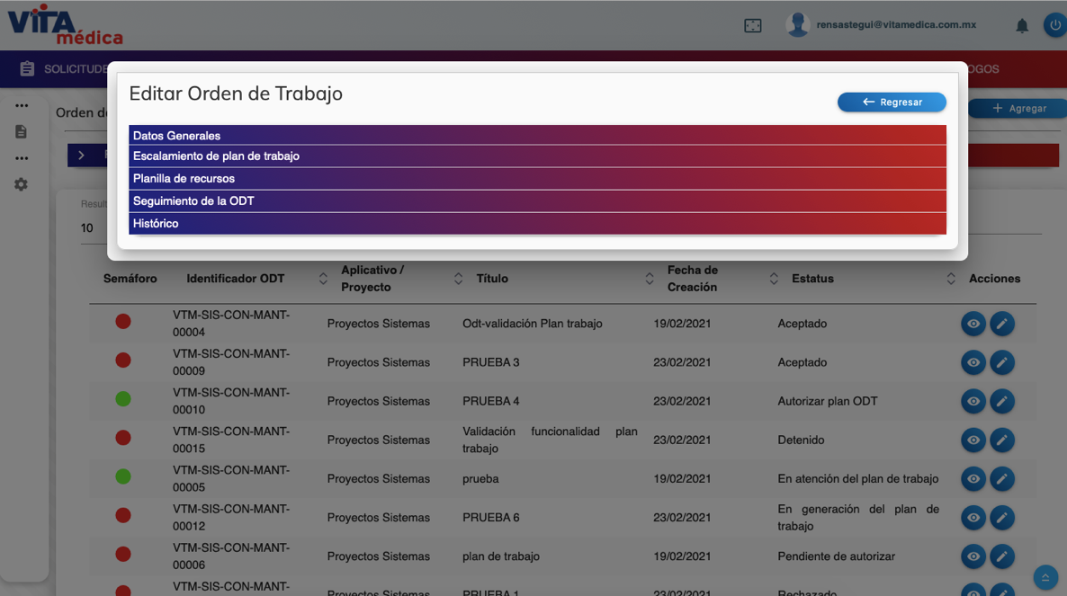
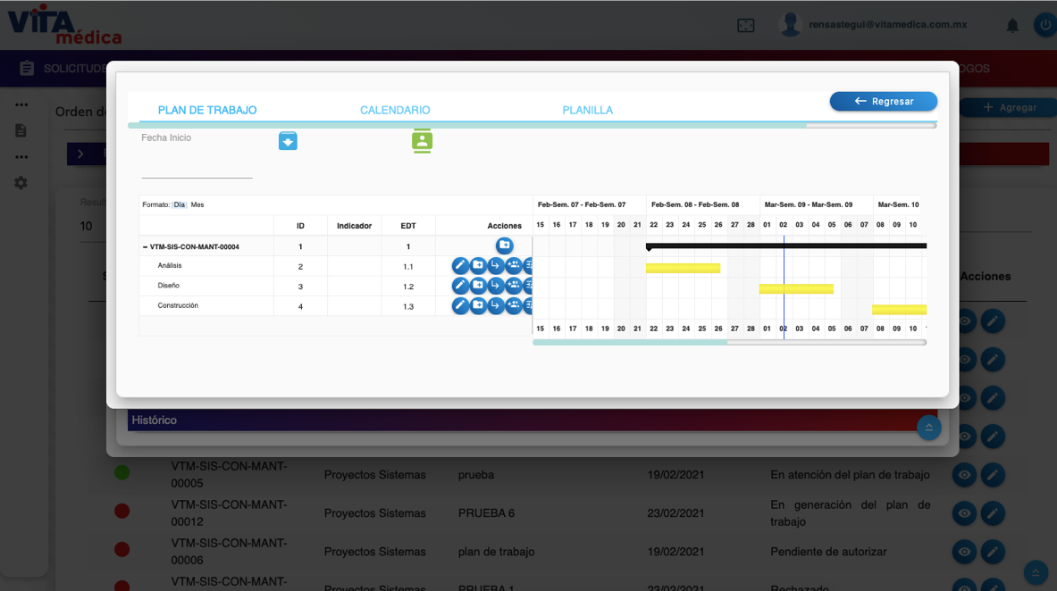
Funcionalidad de KMS
Cambiando la manera de gestionar los contratos y proyectos
Configuración de Ordenes de Trabajo
A través de las ordenes de trabajo se gestionan todos los trabajos relacionados con un contrato, desde los flujos de proceso de las ordenes de trabajo y los planes de trabajo, hasta las notificaciones, alertas y escalamientos que son requeridos, optimizando el tiempo de gestión.
El proceso
Asignación
De recursos
Alertas,
Notificaciones y escalaciones
Configuración
De flujos
Seguimiento y gestión
Planes de
Trabajo
Reportes
De avance
Principales funcionalidades
Configuración de flujo de ordenes de trabajo
Generación y seguimiento de planes de trabajo
Asignación de recursos
Generación de reportes de avance
Alertas y notificaciones
Escalamiento de tareas vencidas
Seguimiento de SLA's

Slide 14
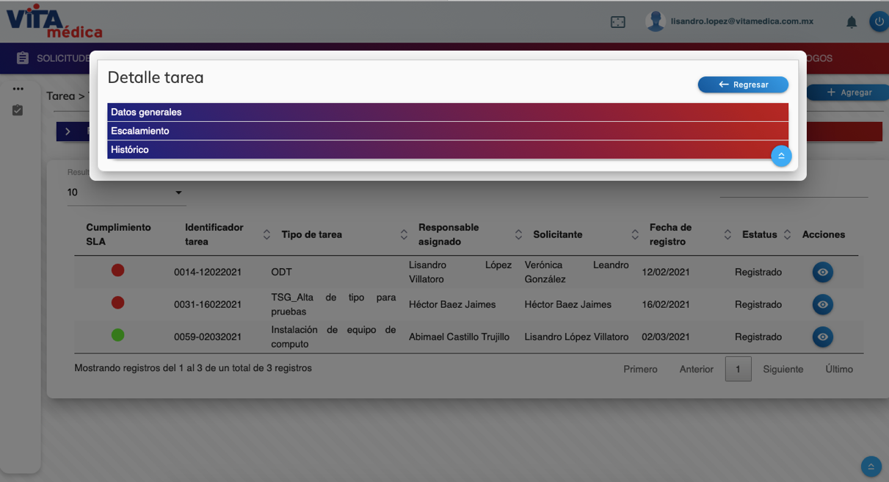
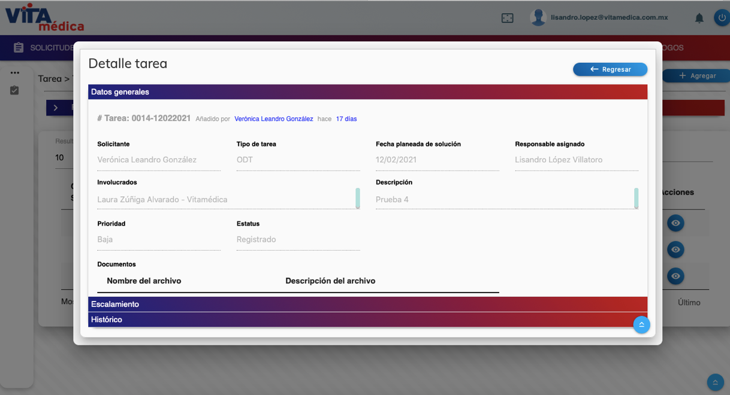
Funcionalidad de KMS
Cambiando la manera de gestionar los contratos y proyectos
Tareas
A través del módulo de tareas KMS permite que se puedan gestionar los diversos temas o actividades que puedan surgir dentro del ciclo de vida de los contratos, asignando responsables e involucrados para asegurar que se cumplan las fechas de compromiso
El proceso
Asignación de
Responsables e
involucrados
Escalamiento
de tareas
Creación de
Tareas
Carga de
documentos
Seguimiento de
Compromisos y SLA´s
Principales funcionalidades
Creación de tareas
Asignación de responsables e involucrados
Carga de documentos
Escalamiento de tareas
Seguimiento a SLA’s y fechas de compromiso
Configuración de jornada laboral

Slide 15
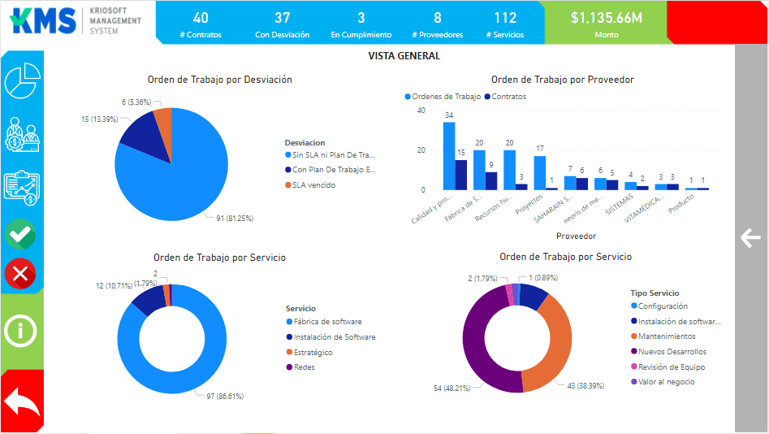
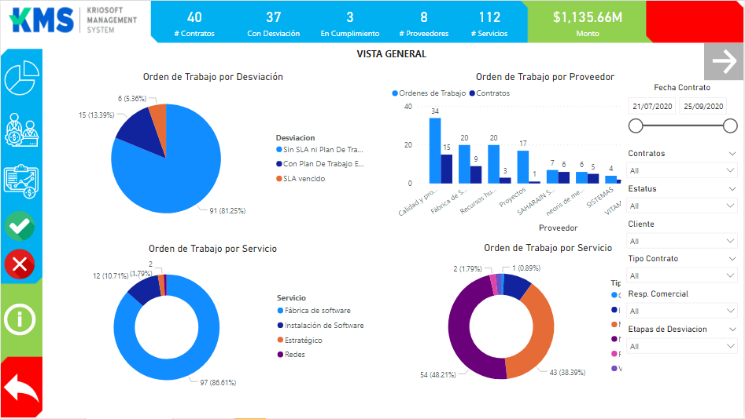
Funcionalidad de KMS
Cambiando la manera de gestionar los contratos y proyectos
KMS
BI
KMS cuenta con reportes tanto estáticos como dinámicos para la explotación de la información, dentro de la herramienta se tienen reportes que pueden ser exportados a Excel o bien impresos y por otro lado cuenta con cubos de información que pueden ser explotados con Power BI
Tableros estáticos
Power BI
Generación de
Datos para explotación
Tableros dinámicos
Gestión
BI
Contratos
Ordenes de Trabajo
Planes de Trabajo
Presupuesto Vs Real

Slide 16
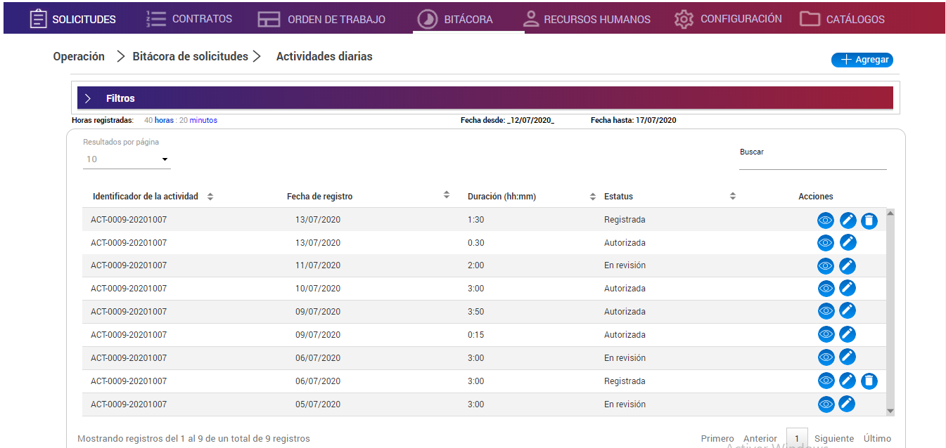
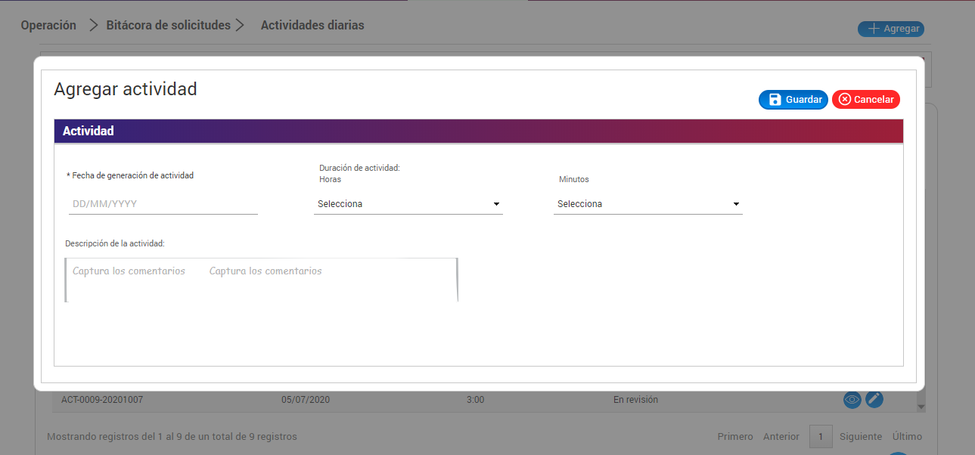
Funcionalidad de KMS
Cambiando la manera de gestionar los contratos y proyectos
El proceso
Bitácora
La bitácora, permite llevar a cabo el control y uso del tiempo y costo de los recursos asignados a los contratos y proyectos
Asignación de
Proyectos a recursos
Revisión y
Autorización de
horas
Captura de
actividades
Actualización
De costos en proyectos y contratos
Principales funcionalidades
Captura de horas por proyecto / Orden de trabajo
Control de horas por semana, mes
Análisis de que tipo de tareas realizan los recursos

Slide 17
Arquitectura
Arquitectura flexible, segura, escalable y robusta
La arquitectura de KMS se encuentra basada en un API (Administrador de Transacciones), el cual hace posible la interconexión de módulos y aplicaciones, dando acceso a sus diferentes métodos y servicios para realizar todas las operaciones del Sistema, con ello permite que tanto la página WEB como el APP realicen de manera transparente las transacciones sobre una misma plataforma, por otra parte, fortalece la seguridad ya que el acceso a los datos se realiza a través de dicho administrador, negando el acceso directo a la base de datos del aplicativo, algunos ejemplos de Grandes empresas utilizando este tipo de tecnologías:
Conectividad
Permite la conexión e integración con cualquier ERP o solución hecha en casa a través de servicios web o API’s
Facilidad de acceso desde cualquier computadora o dispositivo, con solo acceder con su cuenta en nuestra dirección WEB
APP disponible como aplicación nativa de móviles para su mejor navegabilidad y operación
Infraestructura y Comunicaciones
Nos proporciona las herramientas necesarias para estar conectados y en comunicación a través de nuestra herramienta sin necesidad de contar con servidores de aplicación, servidor de base de datos y envió de correo, todo esto se encuentra incluido en la plataforma
Project Layers
Proyecto estructurado en capas, lo cual nos permite una administración eficiente de los módulos que conforman KMS
Almacenamiento Datos
Se proporciona un servidor con la administración de base de datos, así como espacios de repositorio disponibles para documentación de los proyectos
Integración Continua
Esta es otra de las bondades de la eficiente administración del proyecto y su código, con estas características nos permiten continuar evolucionando la herramienta para proporcionarle mejoras de manera continua y realizar despliegue de nuevas versiones

Slide 18
Usuarios Target de KMS
Mercado potencial de la solución
Los usuarios target de este software son:
Por tipo de segmento
Iniciativa Privada
Gobierno
Compañías de consultoría
Por tamaño
Empresas medianas
Empresas Grandes
Corporativos
Por áreas usuarias
TI
PMO
Áreas de negocio
Facilita la relación cliente / proveedor,
incorporando elementos objetivos de seguimiento

Slide 19
Esquema de licenciamiento
The way methodologies walk the talk
Software as a service (Saas)
Acceso al producto a través de la nube (Azure) para un determinado número de usuarios por un determinado periodo.
El pago de la renta es anual, con derecho a soporte y actualizaciones durante el tiempo que se contrate el servicio.

Slide 20
Cambiando la manera de gestionar los contratos y proyectos
Gracias por su atención

